Slide 1

Regras de Scope em Ztrategic
Apresentação RPD
André Bernardo Coelho Nunes
Trabalho efetuado sob a orientação de:
João Alexandre Batista Vieira Saraiva José Nuno Castro de Macedo

Slide 2
Estrutura
01
Introdução
04
Questões
02
Estado da Arte
03
Planeamento

Slide 3
01
Introdução

Slide 4
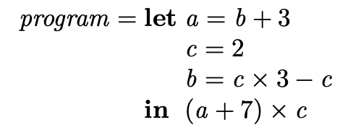
O que pretendemos resolver?
De que forma podemos tornar a resolução de nomes e regras de Scope numa prática transparente e abrangente usando programação estratégica?

Slide 5
Principais objetivos
Transformar a forma como as análises de nomes e regras de Scope são concebidas e implementadas.
Criar uma camada de abstração sobre a biblioteca Ztrategic, que visa simplificar a expressão de regras de Scope.
Definir um algoritmo capaz de processar regras de Scope de uma determinada linguagem e verificar se estas são aplicadas de forma correta.
Desenvolver uma interface que permitirá aos programadores especificar regras de Scope de forma intuitiva e universal.

Slide 6
02
Estado da arte

Slide 7
Scopes
Um Scope refere-se à área em que uma função ou variável é visível e acessível a outro código, restringindo a visibilidade dos sítios de definição.
Named Scopes e Anonymous Scopes.
Named Scopes são o locais de definição de um nome que definem o âmbito de outros locais de definição. Por outro lado, Anonymous Scopes não definem um nome mas sim um local de ação.

Slide 8
Teoria de resolução de Nomes e Scopes como tipos
Simply-Typed Lambda Calculus
Grafos de Scope e a sua construção
Cálculo e procura de caminhos de resolução

Slide 9
Ambientes de desenvolvimento integrado na resolução de nomes
Resolução de referências
Verificação de restrições
Conclusão de código
No entanto, as tecnologias atuais carecem de uma flexibilidade e eficiência para lidar com as nuances específicas de cada linguagem.
Geralmente, esses serviços são desenvolvidos manualmente e feitos especificamente para cada linguagem, o que exige um trabalho substancial, tanto no seu desenvolvimento bem como na sua manutenção e evolução.

Slide 10
Gramáticas de atributos
Zippers
Programação estratégica
As gramáticas de atributos são um formalismo que permite especificar a análise semântica de um compilador e modelar algoritmos complexos de travessia.
Mecanismos que possibilitam a representação e navegação uniforme em estruturas de dados, independentemente dos dados que representam.
Uma estratégia é uma função de transformação genérica que pode atravessar estruturas de dados heterogéneas, combinando um comportamento uniforme e específico do tipo.

Slide 11
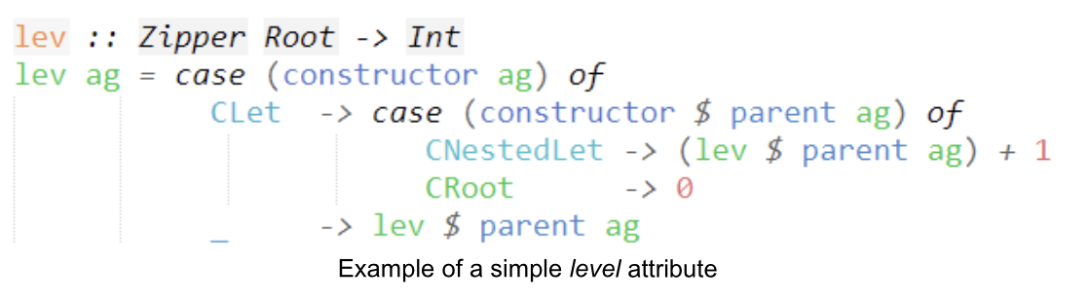
Gramáticas de atributos
As gramáticas de atributos associam atributos a símbolos gramaticais (tipos em uma configuração funcional), que são chamados de atributos sintetizados se forem calculados de baixo para cima ou atributos herdados se forem calculados de cima para baixo.

Slide 12
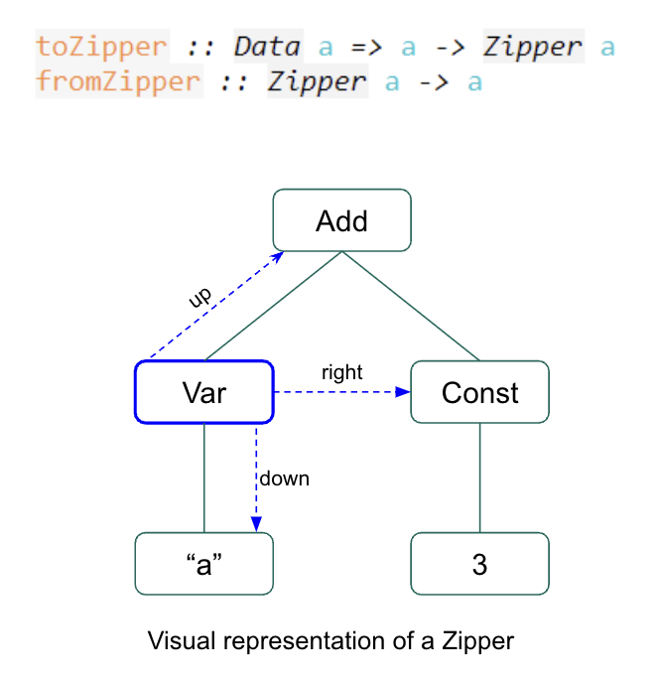
Zipper
Qualquer estrutura de dados pode ser transformada de e para Zipper.
Zippers podem ser navegados com primitivas da biblioteca que movem o foco atual do Zipper.

Slide 13
O que é a biblioteca Ztrategic?
Ztrategic é uma implementação de programação estratégica usando Zippers funcionais, desenvolvida no DI.
Possui várias ferramentas relevantes para manipulação genérica e análise de nomes como o processador Block, zippers e estratégias.

Slide 14
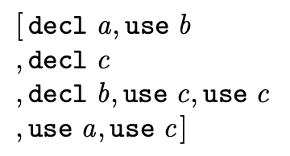
Processador Block
Consiste numa lista possivelmente vazia de itens. Um item pode ser uma declaração de um nome, o uso de um nome ou um bloco aninhado.
Esta abordagem garante uma análise sistemática das regras de Scope na linguagem Block, incluindo a identificação de definições locais, prevenção de duplicações e verificação do uso adequado de nomes definidos de forma concisa e eficiente.

Slide 15
03
Planeamento

Slide 16
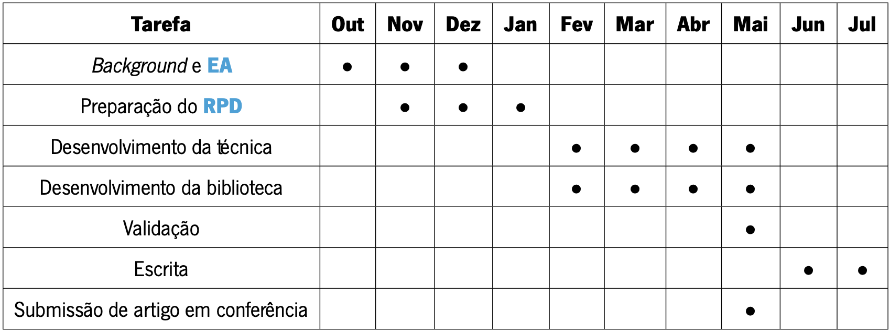
Plano de Atividades

Slide 17
Obrigado!
Alguma questão?

